Slide 1

Asamblea extraordinaria de la CIT
Montevideo, el 5 de Julio 2013

Slide 2
El Sistema global de Transito TIR
Jean Acri
Asesor Especial TIR

Slide 3
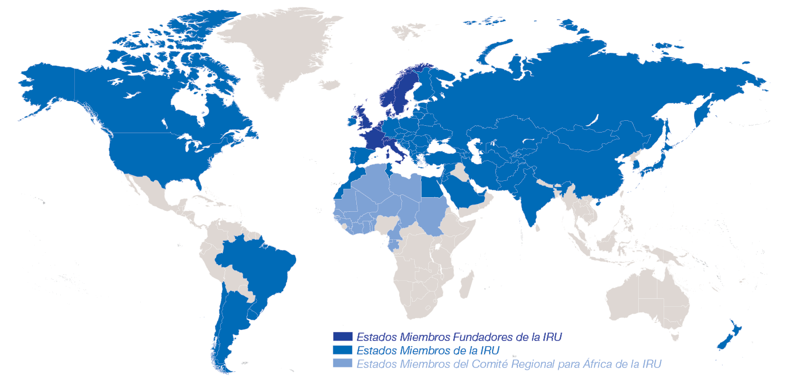
Facilitando y asegurando el comercio y el transporte internacional por carretera desde 1948!
1948: ocho países fundadores
2013: 170 miembros en 74 países
…y 26 miembros CRIPA en 22 países

Slide 4

Qué es la globalización?
Qué se necesita para obtener una taza de café en un bar?
El esfuerzo combinado de 29 empresas en 18 países
El transporte por ruta se convirtió en una herramienta de producción vital!
Source: IRU
Notes:
4

Slide 5
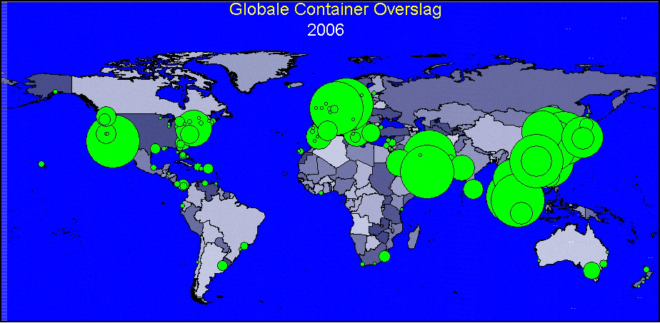
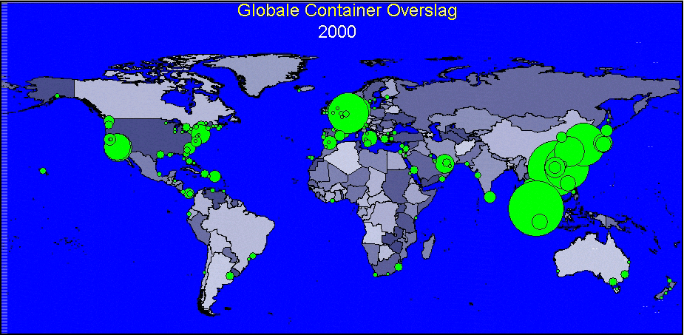
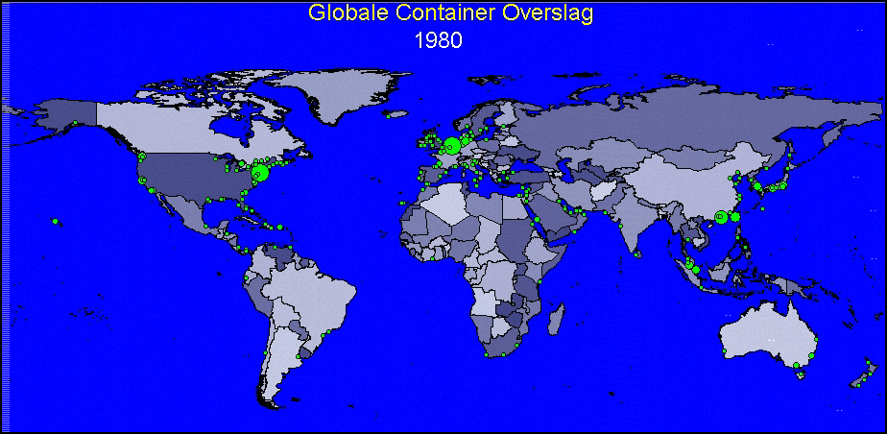
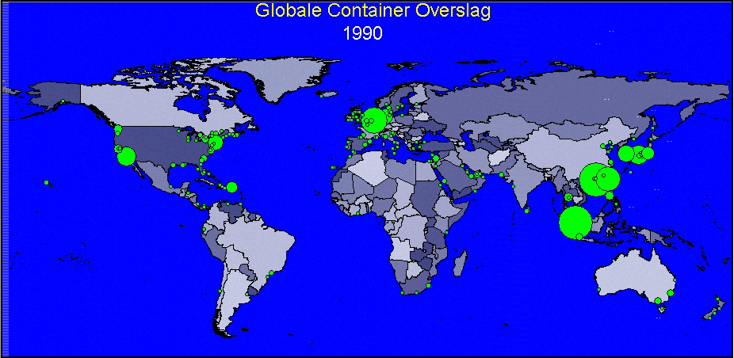
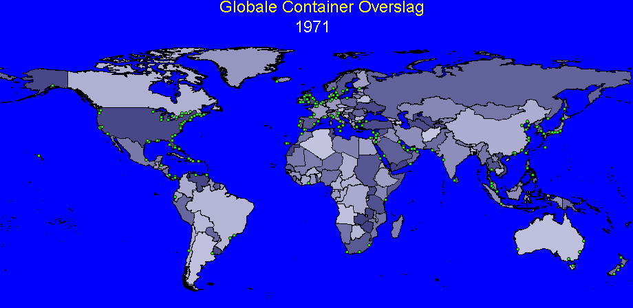
Evolución global de volúmenes de contenedores en puertos
1971
2010
1980
1990
2000

Slide 6
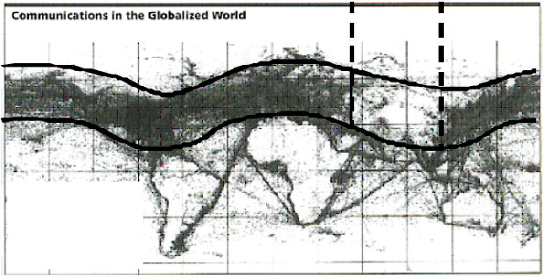
Actividad de telecomunicaciones diaria
Las brechas en las telecomunicaciones corresponden a las regiones que no están interconectadas globalmente
Fuente: Centro para los estudios internacionales estratégicos (CSIS), Washington, DC

Slide 7

Desafío: permitir al transporte por carretera conducir el comercio latinoamericano!
El comercio entre los países de América Latina, excepto México, es sólo del 5-6%
Las regiones que ya han beneficiado de los 60 años de experiencia y conocimientos de la IRU disfrutan del 70%
El transporte por carretera juega un papel fundamental en el impulso de la productividad y competitividad de cualquier economía

Slide 8
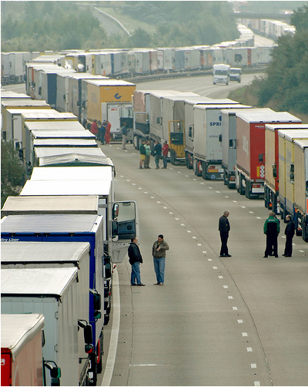
Principales obstáculos al Transporte internacional por carretera
Las principales causas de los tiempos de espera en las fronteras son bien conocidos :
«Procedimientos inadecuados y la falta de reconocimiento mutuo»

Slide 9


La frontera es un obstáculo para el libre comercio
Vehículos y contenedores
Conductores
Bienes
Normativas técnicas y de trafico
reglamentación Veterinaria
inmigración
Aduanas y seguridad
Las relaciones contractuales
Notes:
Mais également licences de transport (ex. permis)
VISAS
Phyto sanitary controls etc….??????????????

Slide 10
La frontera es un obstáculo para el libre comercio
Normativas técnicas y
de trafico
reglamentación Veterinaria
inmigración
Aduanas y seguridad
Las relaciones contractuales
Normativas técnicas y
de trafico
reglamentación Veterinaria
inmigración
Aduanas y seguridad
Las relaciones contractuales
País A
País B
País C

Slide 11
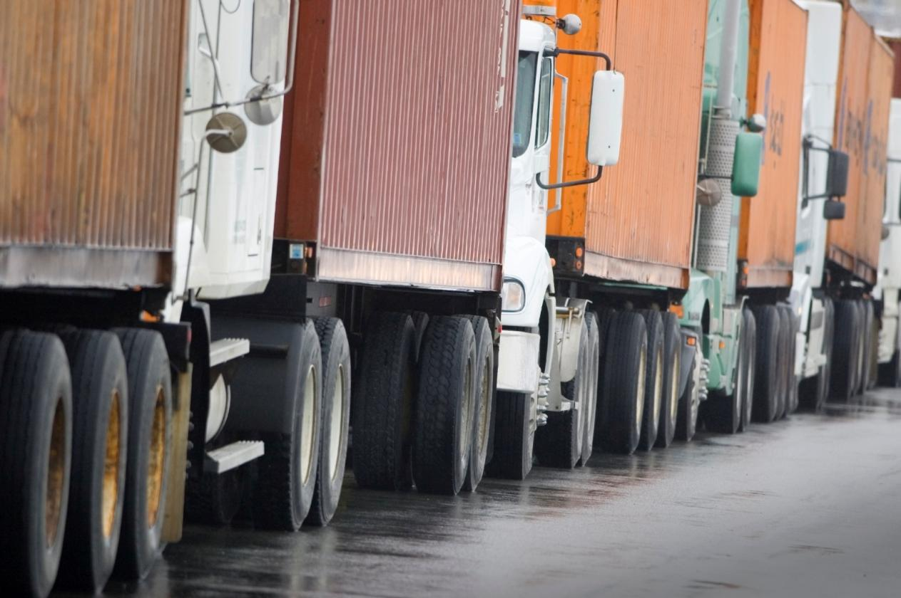
¿Cómo podemos cambiar este punto de vista y así permitir al transporte por carretera de conducir el comercio, el progreso y la prosperidad?

Slide 12

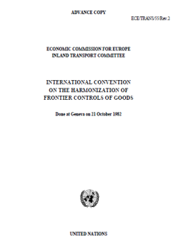
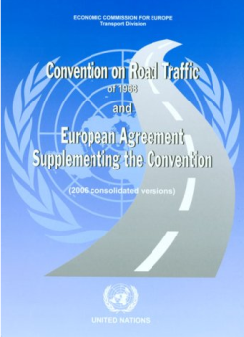
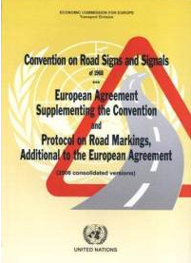
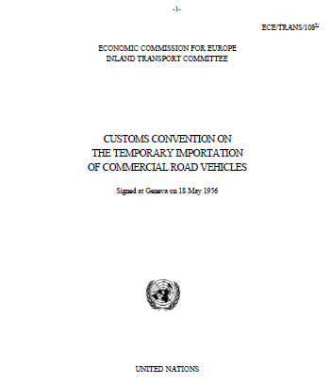
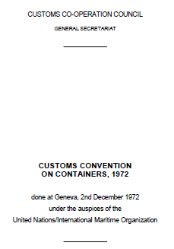
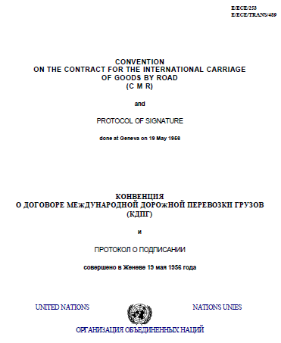
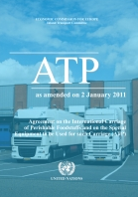
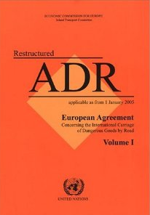
Implementar los instrumentos fundamentales de facilitación de la ONU para permitir al transporte de carretera conducir el comercio!

Slide 13
Asegurar y facilitar comercio y transporte internacional por carretera
Transports
Internationaux Routiers
Administrado por la IRU desde 1949
Notes:
13

Slide 14


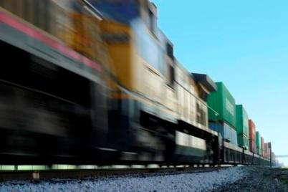
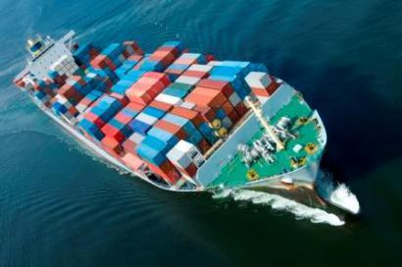
Qué es el sistema TIR?
Un instrumento de facilitación accesible de probada eficacia para el transporte y el comercio internacional
  Multilateral
  Multimodal (carretera-ferrocarril, carretera-marítimo,
  carretera-aéreo)
  Global
Basado sobre el Convenio TIR de 1975 firmado por 68 partes contratantes
Notes:
14

Slide 15
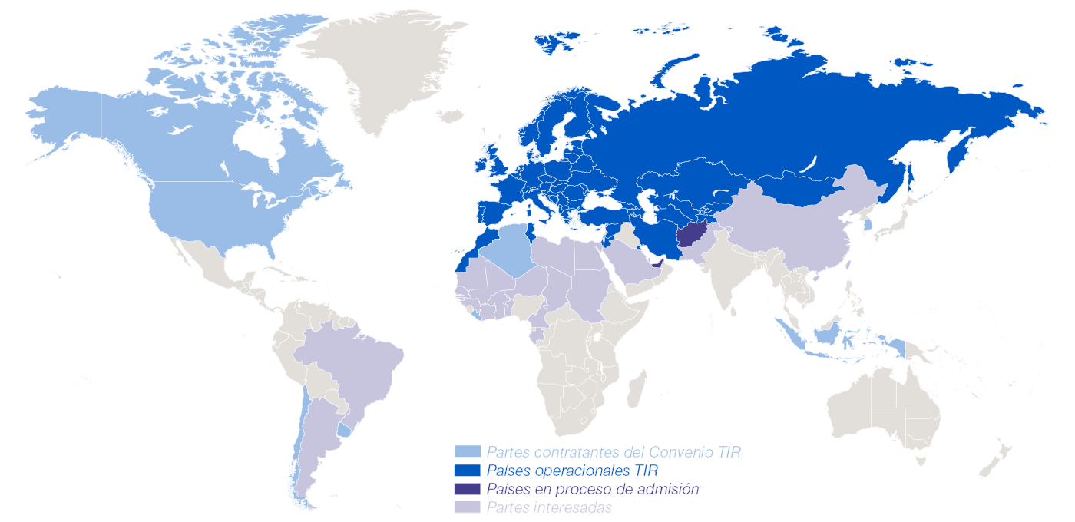
Ámbito geográfico del Convenio TIR

Slide 16
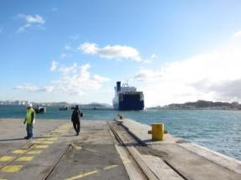
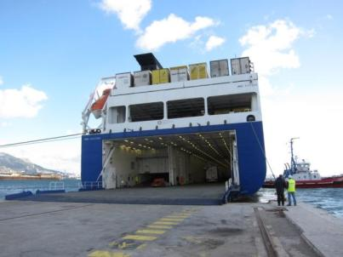
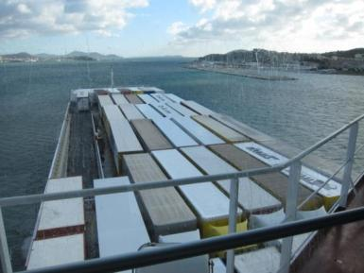
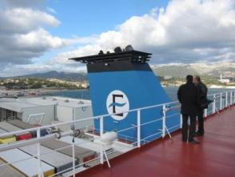
TIR es multimodal

Slide 17
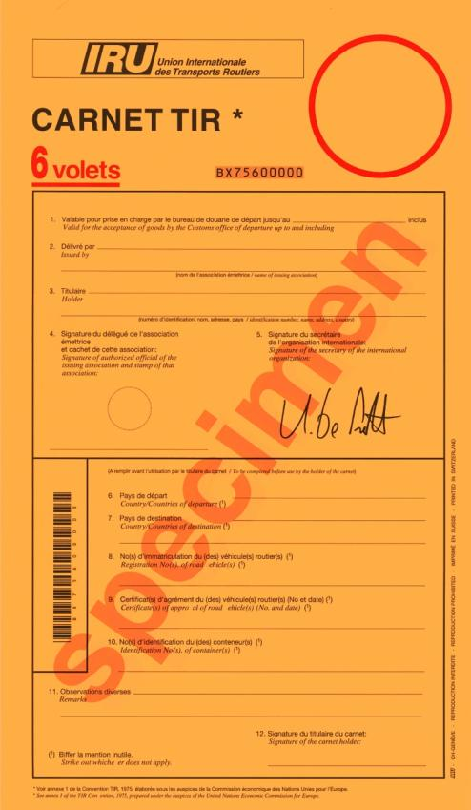



Transporte conforme al TIR
Cruce de frontera
Cruce de frontera
Cruce de frontera
Garantía nacional
Garantía nacional
Importación temporaria
importación temporal
Exportación
Exportación
Exportación
País B
País C

Slide 18
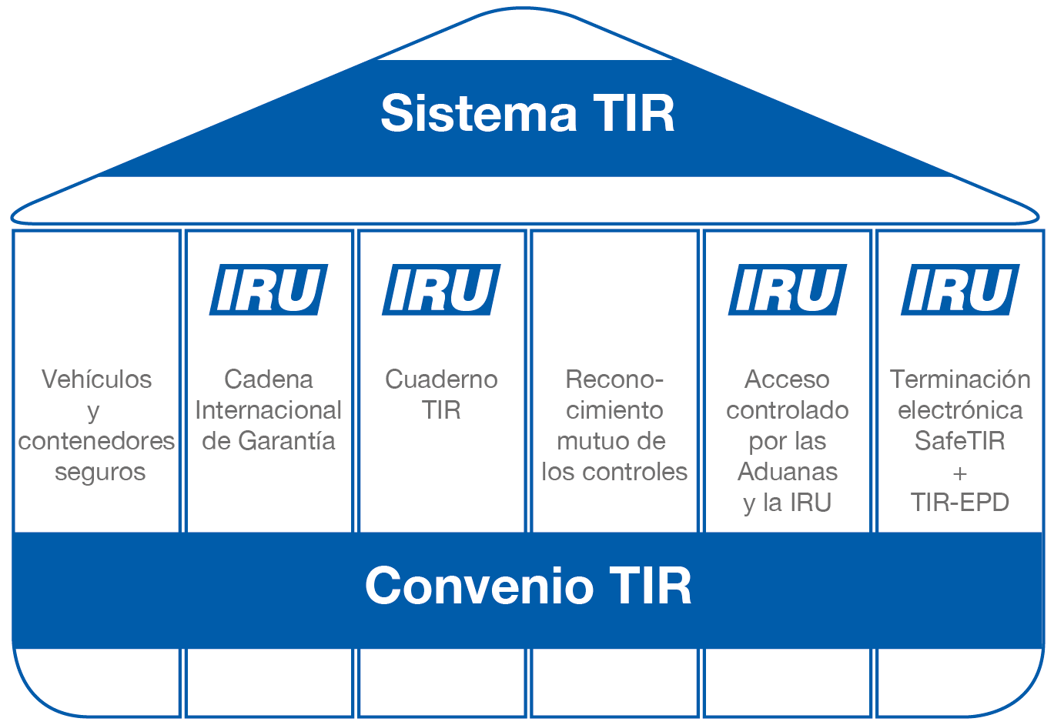
Los seis pilares del sistema TIR

Slide 19
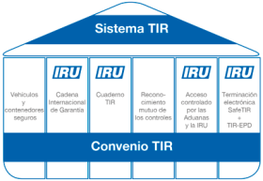
Vehículos y contenedores seguros
Cada vehículo debe tener un certificado válido de aprobación emitido por las autoridades nacionales competentes (Anexo 3)
Certificado de aprobación - Principios básicos (Anexo 3)
Formato estándar - Anexo 4

Slide 20
Cadena Internacional de Garantía
Los derechos de aduana y los impuestos a riesgo están cubiertos a través de la "Escritura de Garantía" con una Asociación Garante nacional TIR
Las mercancías transportadas bajo el marco del procedimiento TIR no están sujetos al pago o al depósito de los derechos e impuestos de importación o exportación en las Aduanas de tránsito (artículo 4)
La asociación garante es el socio nacional de las autoridades aduaneras para resolver irregularidades por cualquier Titular TIR

Slide 21

Cuaderno TIR
Declaración Aduanera de tránsito
Prueba de la garantía financiera para las Autoridades Aduaneras (hasta 60'000 EUR)

Slide 22
Reconocimiento mutuo de los controles
Un elemento clave del Convenio TIR es el reconocimiento mutuo de los controles aduanerosf all Customs Controls
Las Aduanas controlan cuidadosamente el vehículo, los bienes y el cuaderno TIR en la aduana de origen
Notes:
Medidas de control de aduana de origen son aceptadas por todos los países de tránsito y destino
Las mercancías en los compartimientos de carga o contenedores precintados no se examinan en las Aduanas de tránsito (controles in situ en casos excepcionales)

Slide 23
Acceso controlado
Aduanas autoriza el acceso al procedimiento TIR para::
Asociaciones Nacionales TIR para emitir y garantizar los cuadernos TIR
Los operadores de transporte (personas físicas y jurídicas) para utilizar los cuadernos TIR
Anexo 9
Parte I y II
La información sobre todos los operadores de transporte autorizados como titulares TIR son almacenados por la UNECE en el Banco Internacional de Datos TIR(ITDB)

Slide 24






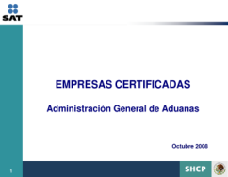

11/9 Los requisitos de seguridad en todo el mundo cambiaron para siempre

Slide 25

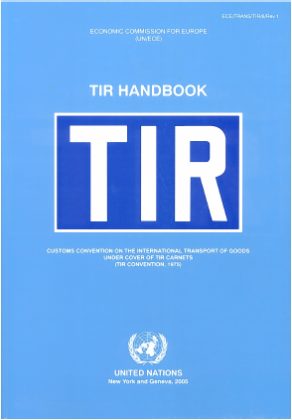
Marco Normativo SAFE de la OMA
Requirement
fulfilled by
✪
✪

Slide 26
Los requisitos de la OMA – SAFE y OEA pueden cumplirse en su totalidad por medio del Convenio TIR
Los cuatro elementos clave del Marco Normativo SAFE de la OMA
Examen previo a la salida
Proporción de información avanzada sobre la carga
Gestión de
Riesgos para
la seguridad
Beneficios
para el
comercio
1
2
3
4
Reconocimiento mutuo y acceso controlado
Pre-declaración electrónica
Gestión de
riesgos
en el Convenio
TIR
(ej. Anexo10)
Plataforma de
comunicación
entre OEA y
autoridades
1
2
3
4

Slide 27

TIR IT Herramientas de Gestión de Riesgos : IRU TIR-EPD
TIR
Electronic
Pre-
Declaration
1100110100110101
11011
11001101001101
1100110100110101
11001101001101
1100110100110
1011011001010101
01011
101101100101010
1011011001010101
101101100101010
101101100101010
11010
11011
11010 11010
11010
11010 11010
11010 11010
10101
10101
10100
11010
10101
10100
11010
10100
11010
11011
11001
110100100111010
1101111001010101
110100100111010
11010 01010
00101
00101
00100010111010
0010111001010101
00100010111010
00100 10101
11011
11001
11010 11101
11011
11010
11010 00101
11101
11101
11100 10101
11011
11100
11100 11010
11010
11010
11011
00111
1110111001010101
11011
101101100101010
11010
11010
11011
11010
1101011001010101
11012
1100110100110
Conexión entre Negocios y Aduanas para facilitar y asegurar el comercio internacional

Slide 28
Información Electrónica Anticipada sobre la Carga
IRU TIR-EPD es un concepto de ventanilla única
1
2
Las autoridades aduaneras confirman la recepción del mensaje, validan la garantía y liberan la carga al tránsito.
Los comerciantes y transportistas presentan gratuitamente las declaraciones electrónicas anticipadas a las autoridades aduaneras en los distintos países
Beneficios: este intercambio de información anticipada facilita el análisis de riesgos previo a la llegada y hace que los cruces fronterizos sean más sencillos, más seguros y más rápidos.

Slide 29
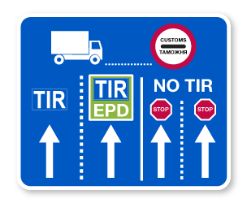
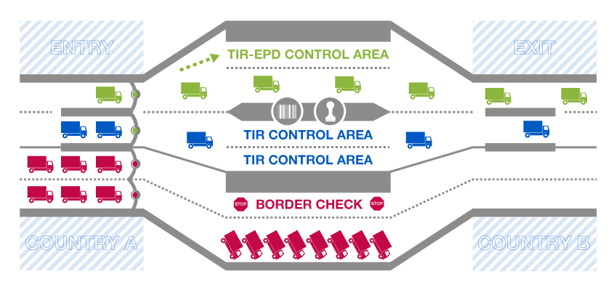
Modelo de corredor verde TIR-EPD
Reducir los tiempos de espera de fronteras, facilitar el comercio, aumentar la eficiencia de la gestión de riesgos, mejorar los controles aduaneros, el comercio y el transporte seguro!

Slide 30
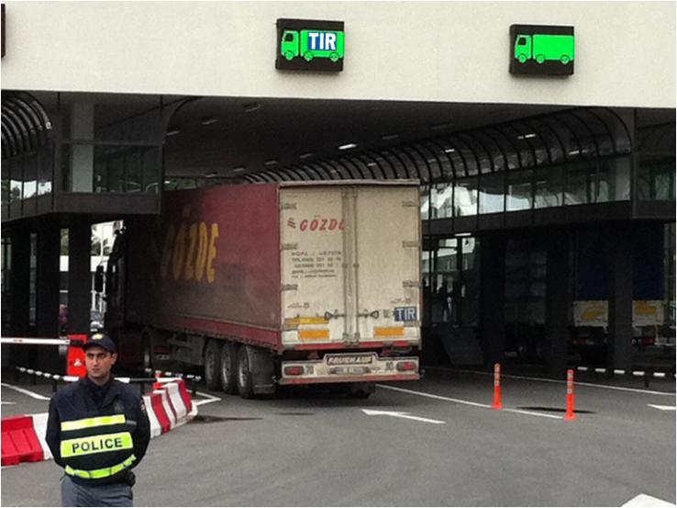

TIR y corredor verde TIR-EPD

Slide 31
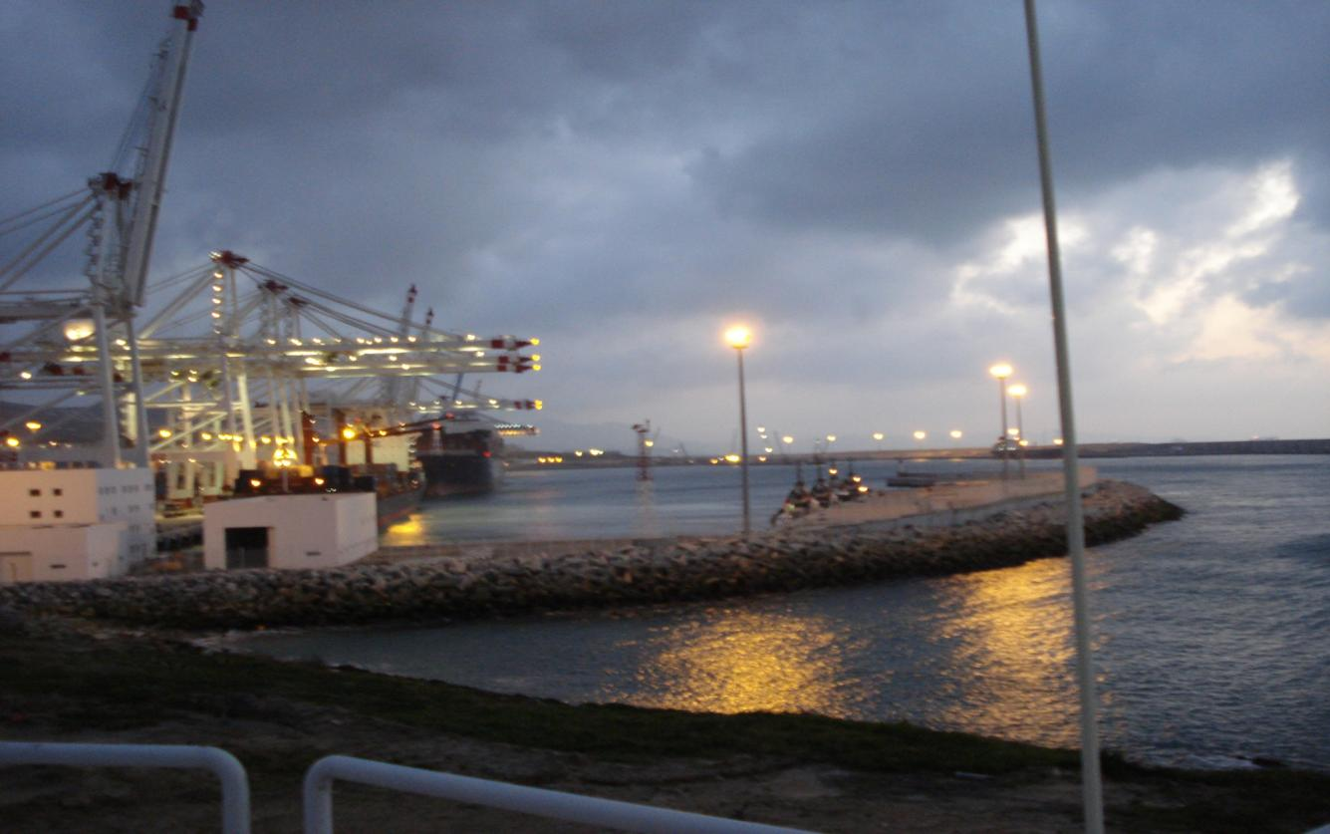
Corredor verde TIR:
Experiencia Tanger Med
Una hora con el TIR para pasar por el puerto

Slide 32

TIR IT herramientas de gestión de riesgos:
IRU SafeTIR en Tiempo Real (RTS)
24/7 Estado de la garantía del cuaderno TIR y comprobación de su validez a través del portal web
Comprobación automática cuaderno TIR validez a través del enlace directo entre los sistemas informáticos aduaneros y la IRU
Transmisión automática de datos TIR de la Aduana a la IRU
Conexión de negocios y Aduanas
para facilitar y asegurar el comercio internacional

Slide 33

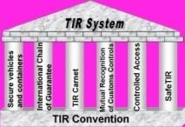
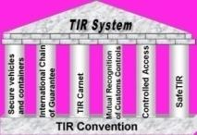
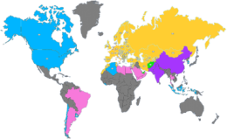
Beneficios del Sistema TIR
Facilita el comercio por medio de la implantación de controles y documentos armonizados
& IRU TIR-EPD
Garantiza la seguridad y el desarrollo sostenible del comercio internacional (acceso controlado, trazabilidad)
& IRU TIR-EPD
Por medio del reconocimiento mutuo de los controles aduaneros y las garantías se reducen los costes de transporte, las formalidades y los plazos
& IRU TIR-EPD
Proporciona acceso a 57 países en los que es operativo el TIR
Notes:
33

Slide 34
¿Cómo acceder al Convenio TIR?
Es muy simple!
El artículo 52 del Convenio TIR:
  “1. Todos los Estados miembros de las Naciones Unidas [...] pueden ser Partes contratantes del presente Convenio:
  Con la firma sin reserva […]
  Al depositar el instrumento de ratificación […]
  […]
  4. Los instrumentos de ratificación, aceptación, aprobación o adhesión se depositarán ante el Secretario General de las Naciones Unidas.”

Slide 36
Qué significa en la práctica?
1. Para nombrar a un emisor nacional y la Asociación garante
2. Para llevar a cabo en asociación público-privada todos los procedimientos necesarios para operar el sistema TIR

Slide 37
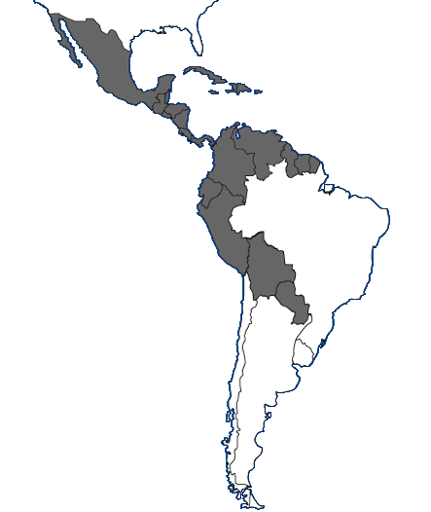
Conclusión:
¡La IRU está preparada para compartir su experiencia y sus herramientas!
Trabajar juntos para promover la política de la IRU ante los gobiernos y organismos regionales de América Latina

Slide 38

www.iru.org
Trabajar juntos por un futuro mejor
desde 1948

